Slide 1
近似算法&随机算法

Slide 2
近似算法
NPC问题该如何求解？
如果输入规模小，用指数运行时间算法
对一些特殊的情况，如果用多项式时间可以解决，则设计多项式算法
对用一般情况，可以做多项式时间的近似解法

Slide 3

近似算法的性能比值
C：某一个算法的代价
C*：最优解的代价，最优解可能为求最大值也可能为求最小值
近似算法的近似比ρ(n)：如果对规模为n的任何输入，由该近似算法产生的解的代价C与最优解的代价C*只差一个因子ρ(n)
能达到近似比ρ(n)的算法为ρ(n)近似算法

Slide 4
近似算法的性能比值
近似算法的近似比不会小于1
1近似算法产生的是最优解
具有较大近似比的近似算法可能返回较最优解差很多的解

Slide 5
近似算法的性能比值
一个NPC问题允许有多项式时间的近似算法
计算时间和近似的质量之间平衡

Slide 6
近似方案
对于一个输入为n的实例，通常近似算法的因子为（1+ξ）
如果对于任意的ξ >0, 该算法都可以在输入规模为n的多项式时间内完成，称此模式为多项式时间近似方案
当ξ趋于0时，算法逼近最优值，算法的复杂度急剧增加
多项式时间近似模式中一种更好的方案称为完全多项式时间近似方案，例如复杂度为O((1/ ξ)²n³).
当ξ减少时，运行时间不会指数增长，而是多项式增长

Slide 7
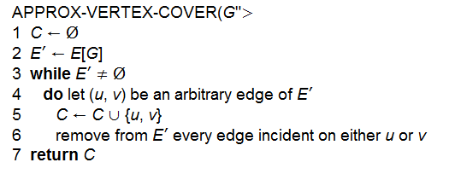
顶点覆盖问题
顶点覆盖为NPC问题
近似算法
随机选择一条边
将此边的两个顶点放入顶点覆盖集，并将和此两个顶点的所有相连的边删去
重复以上步骤

Slide 8
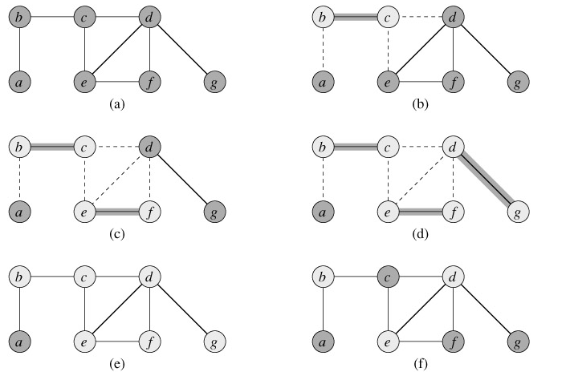
顶点覆盖

Slide 9
顶点覆盖
顶点覆盖是一个多项式时间的2近似算法，
证明：
设A为第四行挑出的边集合，A中的每条边都不会有共同的顶点，即A中不会存在两条边由C*中的同一个顶点覆盖
|C*| ≥|A|
算法C得出的定点数为：
|C|=2|A|
2|A|≤2 |C*|

Slide 10
近似算法的分析
运行时间：一般应该是多项式时间
近似比：
估计上界：建立最优值与近似解的值之间的关系
估计下界：构造使算法产生最坏的解的实例。如果这个解的值与最优值的比达到或可以任意接近近似比的上界，那么这个近似比已经是最好的

Slide 11

旅行商问题
对于完全无向图G=(V, E)，每条边(u, v) 都有一个非负的整数代价c(u, v)， 找出G的一个具有最小代价的哈密尔顿回路。
设c(A)为子集A的总代价

Slide 12
旅行商问题
在很多实际情况中，从一个地方u到另一个地方v直接走总是代价最小的，经由任何一个中转站v的一种路径不可能具有更小的代价。也就是去掉一个中间站不会增加代价。
对于所有结点u, v, w ∈ V,
c(u, w) ≤ c(u, v) + c(v, w). 则代价函数c满足三角不等式

Slide 13
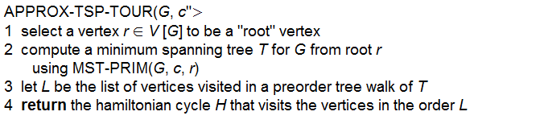
旅行商问题
满足三角不等式的旅行商问题
生成最小生成树
按对树进行先序的顺序访问结点

Slide 14
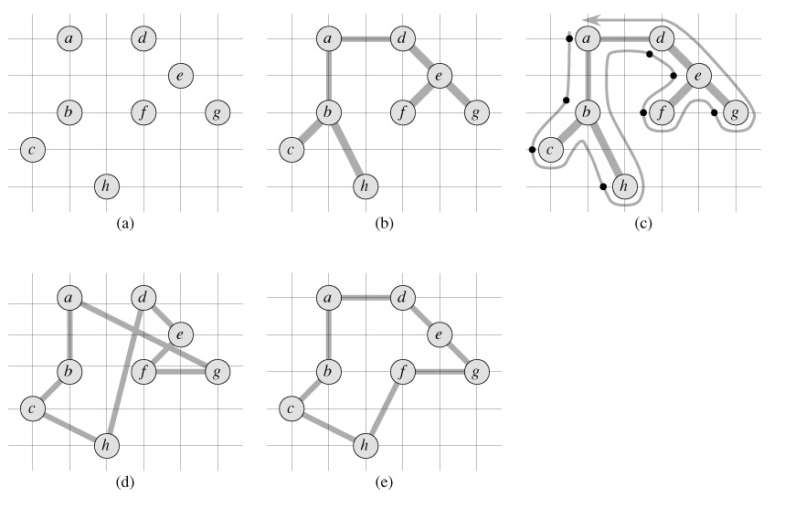
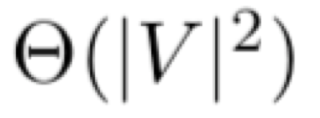
旅行商问题

Slide 15



旅行商问题
满足三角不等式的旅行商问题的近似解法为多项式时间的2近似算法
最优旅行线路H*的总代价的下限为最小生成树T边的总代价
对T进行按先序遍历W，W刚好对所有的边遍历两次

Slide 16
处理NP难问题的策略
确定性算法的问题：
要么算法很复杂
要么算法运行时间很长
解决方案
近似算法
随机算法
启发式算法：回溯与分支限界、遗传算法等

Slide 17
随机算法介绍
除了输入以外，使用随机数来进行随机选择
对于同一问题，不同的运行会产生不同的的结果
随机算法的优点：
简单、易于实现， 运算很快， 很大的概率得到最优的结果
随机算法的缺点：
有一定的概率产生错误的结果
比较难计算时间复杂度和错误概率
很难得到真正完全随机数

Slide 18
随机算法介绍
数值随机算法
舍伍德算法
拉斯维加斯算法
蒙特卡洛算法

Slide 19
随机算法
数值概率算法常用于求解数值问题的近似解。近似解的精度随着计算时间的增加而不断提高。（计算π值，计算定积分）
蒙特卡罗方法用于求解问题的准确解，但这个解未必是正确的。算法所用的时间越多，得到正确解的概率就越高。

Slide 20
随机算法
拉斯维加斯算法不会得到不正确的解，但有时会找不到解。拉斯维加斯算法找到正确解的概率随着它所用的计算时间的增加而提高。
舍伍德算法总能求得问题的一个解，且所求得的解总是正确的。

Slide 21
随机数
随机数在概率算法设计中扮演着十分重要的角色。
在现实计算机上无法产生真正的随机数，因此在概率算法中使用的随机数都是一定程度上随机的，即伪随机数。

Slide 22
线性同余法是产生伪随机数的最常用的方法。由线性同余法产生的随机序列a₀,a₁,…,a_{n}满足
其中b≥0，c≥0，d≤m。d称为该随机序列的种子。如何选取该方法中的常数b、c和m直接关系到所产生的随机序列的随机性能。
从直观上看，m应取得充分大，因此可取m为大数65536，另外应取gcd(m,b)=1，因此可取b为一素数。

Slide 23
例：随机数类RandomNumber
const unsigned long maxshort=65536L;
const unsigned long multiplier=1194211693L;
const unsigned long adder=12345L;
class RandomNumber
{
private:
unsigned long randSeed; //当前种子
public:
//构造函数，缺省值0表示由系统自动产生种子
RandomNumber(unsigned long s=0);
//产生0：n-1之间的随机整数
unsigned short Random(unsigned long n);
//产生[0：1)之间的随机实数
double fRandom(void);
}

Slide 24
//产生种子
RandomNumber::RandomNumber(unsigned long s);
{
if (s==0)
randSeed=time(0);
else
randSeed=s;
}

Slide 25
//产生0：n-1之间的随机整数
unsigned short RandomNumber::
Random(unsigned long n)
{
randSeed = multiplier*randSeed+adder;
return (unsigned short)((randSeed>>16)%n);
}
Random每次计算时，用线性同余计算新的种子ranSeed。然后将randSeed右移16位得到一个0-65535之间的随机整数，然后再将此整数映射到0~(n-1)范围内。

Slide 26
//产生[0：1)之间的随机实数
double RandomNumber::
fRandom(void)
{
return Random(maxshort)/double(maxshort);
}
首先用函数Random(maxshort)产生一个0-(maxshort-1)之间的整型随机序列，将每个整型随机数除以maxshort，得到[0,1)区间的随机数。

Slide 27
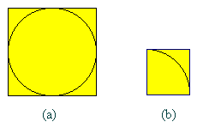


数值随机算法
$$π$$
例：用随机投点法计算 值
设有一半径为r的圆及其外切四边形。
向该正方形随机地投掷n个点。设落入圆内的点数为k。
由于所投入的点在正方形上均匀分布，因而所投入的点落入圆内的概率为 。
所以当n足够大时，k与n之比就逼近这一概率。
从而 。
令r=1，用投掷n个点的方法计算
$$\frac{πr^{2}}{4r^{2}}=\frac{π}{4}$$
$$π$$

Slide 28
例：用随机投点法计算π值
#include <iostream.h>
#include <stdlib.h>
#include <time.h>
double random(double start, double end)
{
return start+(end-start)*rand()/(RAND_MAX+1.0);
}

Slide 29
例：用随机投点法计算π值
double pi(int n)
{
// 用随机投点法计算π
int k=0;
for (int i=1;i <=n;i++)
{
double x=random(0,1);
double y=random(0,1);
if ((x*x+y*y)<=1)
k++;
}
return 4*k/(double)n;
}

Slide 30
舍伍德(Sherwood)算法
设A是一个确定性算法，当它的输入实例为x时所需的计算时间记为t_{A(x)}。
设X_{n}是算法A的输入规模为n的实例的全体，则当问题的输入规模为n时，算法A所需的平均时间为
这显然不能排除存在x∈Xn使得 的可能性。
希望获得一个概率算法B，使得对问题的输入规模为n的每一个实例均有
这就是舍伍德算法设计的基本思想。当s(n)与t_{A(n)}相比可忽略时，舍伍德算法可获得很好的平均性能。

Slide 31
舍伍德(Sherwood)算法
当一个确定性算法和在最坏情况下和平均情况下差别较大时，可在这个确定性算法中引入随机性将之改造成一个舍伍德算法
引入随机性不是为了消除最坏，而是为了减少最坏和特定实例的关联性；
比如线性表查找第一个和最后一个复杂度相差较大，可以引入随机性将其改造成舍伍德算法

Slide 32
舍伍德(Sherwood)算法
有时也会遇到这样的情况，即所给的确定性算法无法直接改造成舍伍德型算法。此时可借助于随机预处理技术，不改变原有的确定性算法，仅对其输入进行随机洗牌，同样可收到舍伍德算法的效果。
舍伍德算法的优点是其计算时间复杂性对所有实例而言相对均匀。

Slide 33
舍伍德(Sherwood)算法
对于确定性选择算法，可以用下面的洗牌算法shuffle将数组a中元素随机排列，然后用确定性选择算法求解。这样做所收到的效果与舍伍德型算法的效果是一样的。
public static void shuffle(Comparable [ ]a, int n)
{ // 随机洗牌算法
rnd = new Random();
for (int i=1;i<n;i++)
{
int j=rnd.random(n-i+1)+i;
MyMath.swap(a, i, j);
}
}

Slide 34
确定型快速排序算法
以首元素x做枢轴元素划分数组
A：比x小的
B：与x相等的
C：大于x的
对划分后的子数组A，C递归处理

Slide 35
快速排序算法
void QuickSort(Type a[ ], int p,int r)
{
if(p<r)
{
int q=Partition(a,p,r);
QuickSort(a,p,q-1);//对左半段排序
QuickSort(a,q+1,r);//对右半段排序
}
}

Slide 36
划分程序
template <class Type>
int Partition(Type a[ ],int p,int r)
{
int i = ,
j = ;
Type x = ;
while( true )
{
while( a[ ++i ]<x );
while( a[ - - j ]>x );
if( ) break;
Swap( a[ i ], a[ j ] );
}
a[ p ] = ;
a[ j ] = ;
return j;
}
p
r+1
a[ p ]
i >= j
a[ j ]
x

Slide 37
划分举例
(1) | (2) | (3) | (4) | (5) | (6) | (7) | (8) | (9) | (10) | i | p
65 | 70 | 75 | 80 | 85 | 60 | 55 | 50 | 45 | +∞ | 2 | 9
65 | 45 | 75 | 80 | 85 | 60 | 55 | 50 | 70 | +∞ | 3 | 8
65 | 45 | 50 | 80 | 85 | 60 | 55 | 75 | 70 | +∞ | 4 | 7
65 | 45 | 50 | 55 | 85 | 60 | 80 | 75 | 70 | +∞ | 5 | 6
65 | 45 | 50 | 55 | 60 | 85 | 80 | 75 | 70 | +∞ | 6 | 5
60 | 45 | 50 | 55 | 65 | 85 | 80 | 75 | 70 | +∞

Slide 38
快速排序算法分析
最坏情况：划分的两个区域分别包含n－1个元素和1个元素，如果每一步都出现这种情况，其复杂性T(n)
O(1) n≤1
T(n)=
T(n-1)+O(n) n>1
解得：T(n)=O(n²)

Slide 39
最好情况:每次划分所取的基准都恰好为中值，即每次划分都产生两个大小为n/2的区域，
O(1) n≤1
T(n)=
2T(n/2)+O(n) n>1
T(n)=O(nlogn)

Slide 40
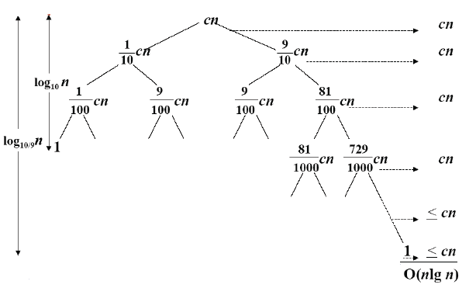

快速排序分析
如果每次划分都是1/10:9/10，复杂度是多少？
T(n)= T(9n/10)+T(n/10) + $θ(n)$
O(nlogn)

Slide 41
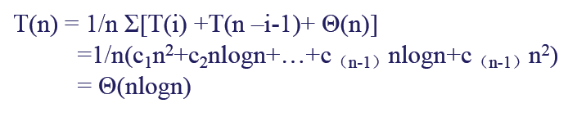
快速排序分析
平均时间复杂度
划分一部分数据个数为i，另外一部分数据为(n-i)的概率相等且为(1/n)，i从0到(n-1)

Slide 42
随机快速排序
快速排序的平均期望为θ(nlogn)，但存在概率最坏复杂度θ(n²)
随机快速排序尽可能消除这种概率

Slide 43
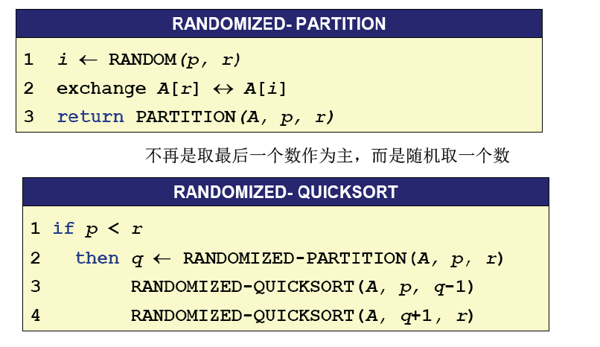
随机快速排序

Slide 44
随机快速排序分析
随机算法的分析：期望运行时间
定理1设数组含n 个不同元素，随机快速排序算法的期望比较次数
T(n) ≤2n ln n
解为T(n)=O(nlogn)，与确定型的快速排序算法平均时间复杂度一样.

Slide 45
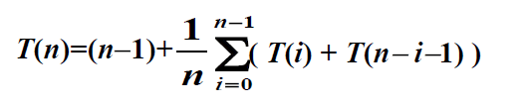
证明T(n) ≤2nlnn
选定枢轴元素后，其余n-1个元素每个都要与枢轴元素比较一次，以决定在子数组A,B,C中的归属.
枢轴元素在排序后的数组中位于第1,2,…,n个位置上的概率都是1/n

Slide 46
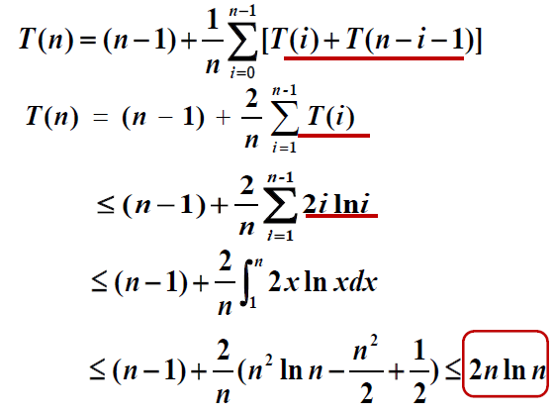
证明T(n) ≤2nlnn

Slide 47
随机选择算法

Slide 48
Example

Slide 49
Example
4，1，10，9，7，12，8，2，15, select the i = 5th smallest:
First : Randomizedpartition(a, 1, 9)= 3
Output: 2 1 4 9 7 12 8 10 15
5>3，then RandomizedSelect( a, 4, 9, 2)
Second: Randomizedpartition(a, 4, 9)=6
Output: 2 1 4 8 7 9 12 10 15
5<6，then RandomizedSelect( a, 4, 6, 2)
Third: Randomizedpartition(a, 4, 6)=5
Then 2 1 4 7 8 9 12 10 15

Slide 50
随机选择算法分析

Slide 51
随机选择算法分析
设Xk为序列中元素的概率分布

Slide 52
随机选择算法分析
两侧取期望

Slide 53
随机选择算法分析
Xk为线性独立分布

Slide 54
随机选择算法分析

Slide 55
随机选择算法分析

Slide 56
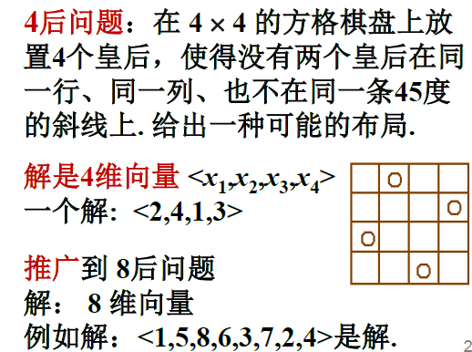
随机选择和拉斯维加斯( Las Vegas )算法

Slide 57
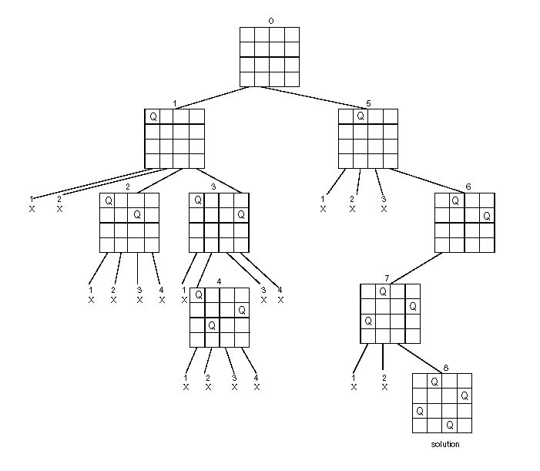

Slide 58
设计思想
确定型算法:
回溯搜索—深度优先
随机n后搜索算法的设计思想
每一步对搜索方向的确定型选择改成随机选择
问题
是否保证找到解？

Slide 59
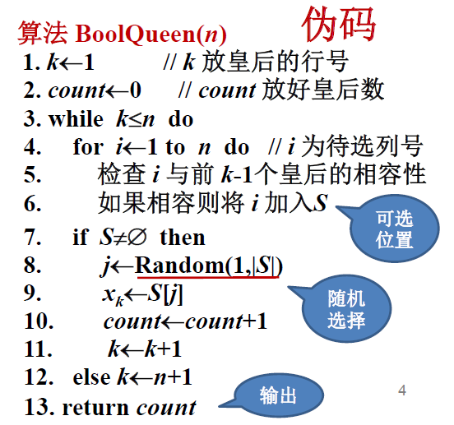

Slide 60
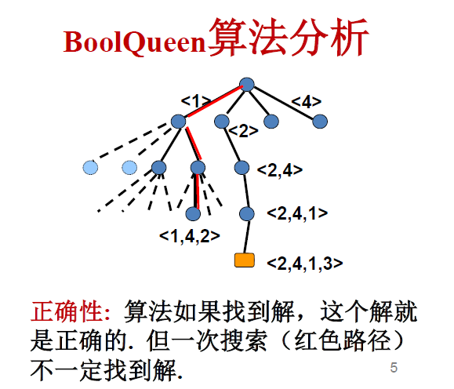

Slide 61
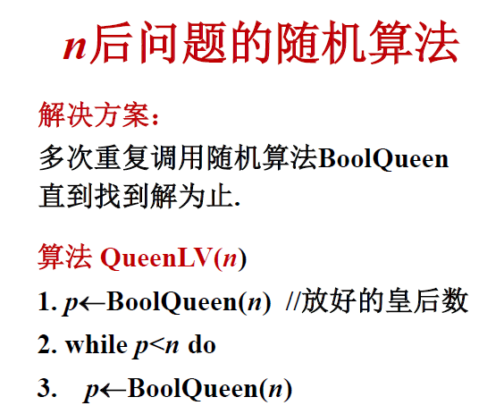

Slide 62
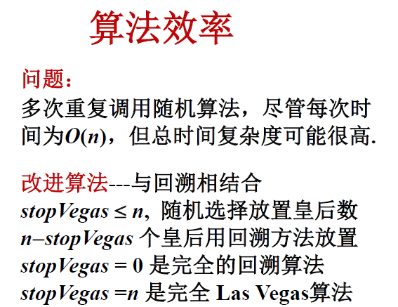

Slide 63
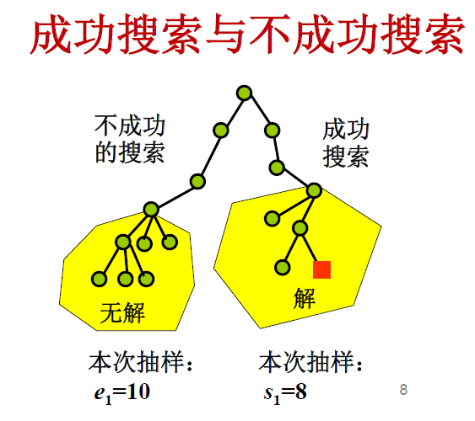

Slide 64
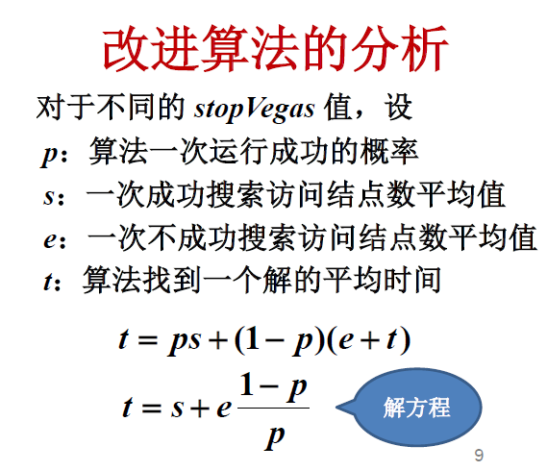

Slide 65
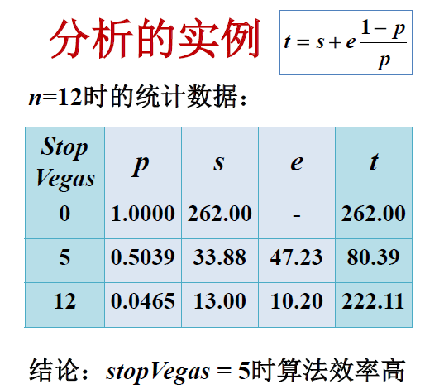

Slide 66
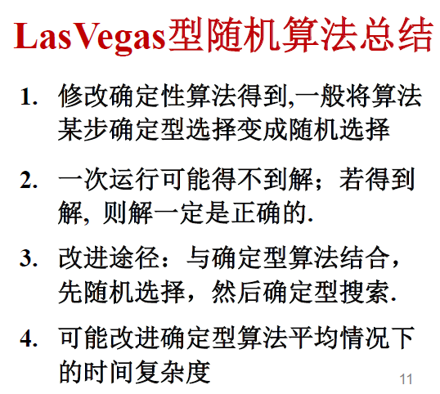

Slide 67
